Slide 1
医学免疫学
Subtitle here
Speaker name and title
www.islide.cc

Slide 2
第十章 免疫应答之一：T细胞介导的细胞免疫应答

Slide 3
免疫应答概述
免疫应答：指抗原特异性淋巴细胞对抗原分子的识别（自己、非己），而后自身活化（平时淋巴细胞处于相对静止状态），增殖，分化（或失去活性潜能），并产生免疫效应（细胞免疫/体液免疫）的一系列复杂的生物学过程。抗原是启动免疫应答的引火器。
非特异性免疫：先天具有，无针对性，第一道屏障，应答迅速，能启动和协同特异性免疫应答。
特异性免疫：后天获得，有针对性，作用强大。免疫记忆，识别异已，特异性，扩大性，限制性，多样性。

Slide 4
免疫应答概述
免疫应答类型
正常免疫应答
异常免疫应答
正应答
体液免疫应答
自身免疫
细胞免疫应答
超敏反应
免疫缺陷
负应答
自身耐受
免疫耐受

Slide 5
免疫应答概述
免疫应答的物质基础和场所
物质基础：免疫细胞、免疫细胞与免疫分子间相互作用
场所：外周免疫器官
共同特点：
特异性----特异性识别
----特异性记忆
细胞间相互作用受MHC限制
遵循再次应答规律：二次比第一次迅速而加强
可分三个阶段：
抗原识别和递呈；
活化、增殖和分化；
效应阶段：产生特异性抗体或致敏淋巴细胞。

Slide 6
T细胞介导的细胞免疫应答
目录
第一节
APC向T细胞提呈抗原
（一）提呈内源性抗原的胞质溶胶途径
第二节
T细胞识别抗原及其活化、增殖和分化
（一）T细胞TCR识别APC所提呈的抗原
第三节
T细胞生物学功能及机制
（一）Th1细胞功能及机制
（二）提呈外源性抗原的溶酶体途径
（三）内外源性抗原交叉提呈途径
（四）提呈糖脂类抗原的CD1分子途径
（二）T细胞活化、增值和分化
（二）Th2细胞功能及机制
（四）T细胞介导细胞免疫应答的生物学意义
（三）CTL细胞效应

Slide 7
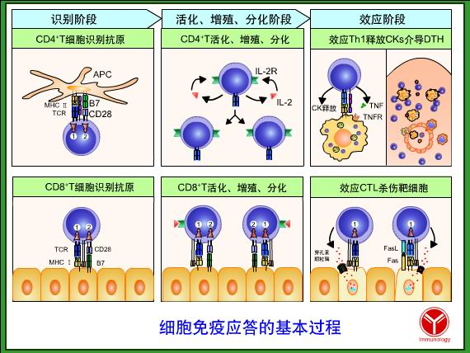
第一节 APC向T细胞提呈抗原
T淋巴细胞介导的免疫应答：细胞免疫应答—基本过程

Slide 8
第一节 APC向T细胞提呈抗原
诱导细胞免疫的抗原：TD-Ag
参与细胞免疫的细胞：APC，免疫调节细胞（T_{H}，T_{r}），效应细胞(CTL，CD4+Th1，NK，Mф)
抗原识别(antigen recognition)：
初始T细胞膜表面抗原识别的受体TCR与抗原提呈细胞 (APC)表面抗原肽-MHC分子复合物特异的结合；
这是T细胞特异活化的第一步。
MHC限制性(MHC restriction)
TCR在特异性识别APC所提呈的抗原多肽的过程中，必须同时识别与抗原多肽形成复合物的MHC分子。

Slide 9
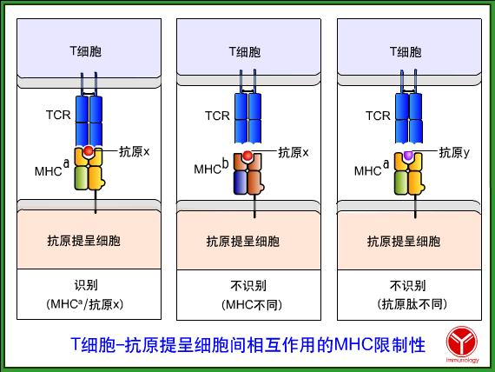
第一节 APC向T细胞提呈抗原

Slide 10
第一节 APC向T细胞提呈抗原
APC向T细胞提呈抗原的过程
外源性抗原
被APC摄取、加工和处理，以MHCII分子-肽复合物的形式表达于APC表面，再将抗原有效地提呈给CD4⁺Th细胞识别。
内源性抗原
病毒感染细胞所合成的病毒蛋白和肿瘤细胞所合成的肿瘤抗原，主要被宿主的APC类细胞加工处理及提呈；
感染的细胞及肿瘤细胞经细胞凋亡，被APC细胞吞噬，进行抗原处理及提呈，以抗原肽-MHC-Ⅰ类分子复合物的形式表达于细胞表面，供特异性CD8⁺T细胞识别。

Slide 11
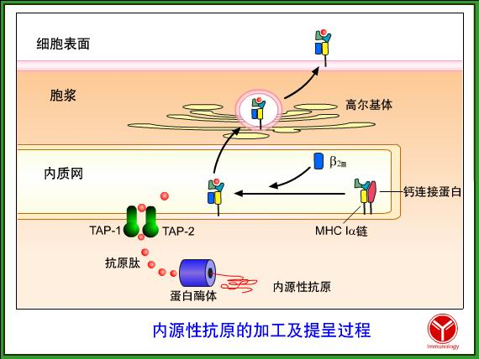
第一节 APC向T细胞提呈抗原
（一）提呈内源性抗原的胞质溶胶途径

Slide 12
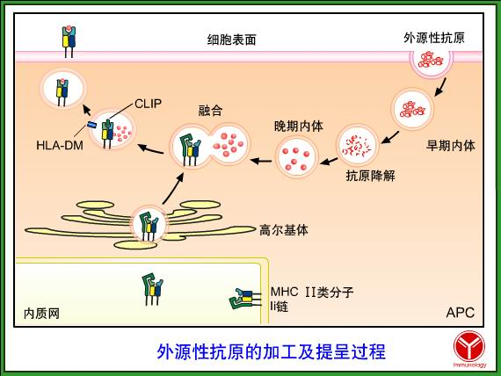
第一节 APC向T细胞提呈抗原
（二）提呈外源性抗原的溶酶体途径

Slide 13
（三）内外源性抗原交叉提呈途径
交叉递呈(cross-presentation)
CD8 T cells
Target cells
Ag
pAPC/MHC I-peptide

Slide 14
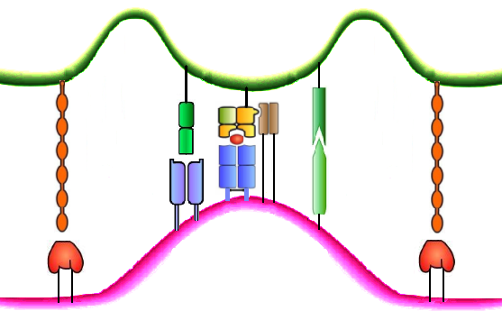
第二节 T细胞识别抗原及其活化、增殖和分化
（一）T细胞TCR识别APC所提呈的抗原
APC
MHC-肽复合物
LFA-3
CD48
CD80
CD8
ICAM-1
(CD54)
CD28
CD2
TCR
LFA-1
(CD11a/CD18)
CD8⁺ T细胞

Slide 15
第二节 T细胞识别抗原及其活化、增殖和分化
（一）T细胞TCR识别APC所提呈的抗原
T细胞与APC的非特异结合
T细胞—粘附分子(IFA-1、CD2)与APC表面相应配基(ICAM-1、IFA-3)结合。
这种结合是可逆而短暂的，仅是为T细胞表面TCR提供特异性识别和结合抗原肽的机会，即由T细胞从APC表面大量抗原肽-MHC分子复合物中筛选相应的特异性抗原肽。
未能识别相应的特异性抗原肽的T细胞随即与APC分离，并再次进入淋巴细胞循环。
T细胞与APC的特异结合
T细胞TCR特异性识别、结合可与APC抗原肽-MHC复合物
特异性识别信号，导致LFA-1分子构象改变并增强其与ICAM的亲和力，从而稳定并延长APC与T 细胞间结合的时间（可持续数天），以便有效地诱导抗原特异性T细胞激活和增殖。
在T细胞与APC的特异性结合中，CD4和CD8可分别识别和结合APC或靶细胞表面的MHC-Ⅱ和MHC-Ⅰ类分子，增强TCR与特异性抗原肽与MHC分子复合物结合的亲和力。

Slide 16
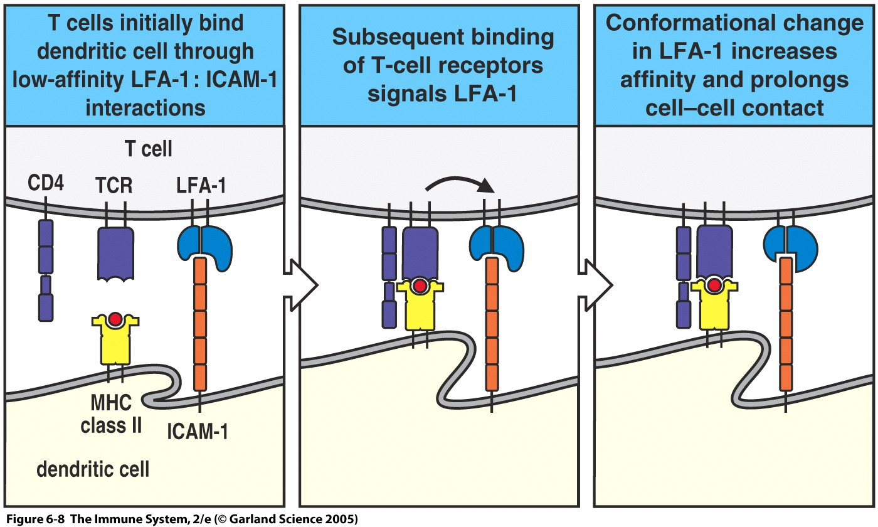
第二节 T细胞识别抗原及其活化、增殖和分化
（一）T细胞TCR识别APC所提呈的抗原
Recognition by T cells of peptide/MHC on dendritic cell leads to stronger adhesion and a more prolonged interaction.

Slide 17
第二节 T细胞识别抗原及其活化、增殖和分化
（一）T细胞TCR识别APC所提呈的抗原
免疫突触(immunological synapse)
APC和T细胞相互作用过程中，在细胞与细胞接触部位形成了一个特殊的结构，称T细胞突触(T cell synapse)，又被称为免疫突触(immunological synapse)；
有助于增强TCR与MHC-多肽复合物相互作用的亲和力和促进T细胞信号转导分子的相互作用、信号通路的激活及细胞内亚显微结构极化，从而参与T细胞的激活和细胞效应的有效发挥。

Slide 18
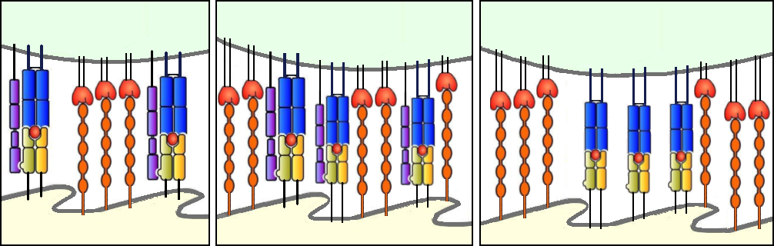
第二节 T细胞识别抗原及其活化、增殖和分化
（一）T细胞TCR识别APC所提呈的抗原
免疫突触(immunological synapse)
LFA-1

Slide 19
第二节 T细胞识别抗原及其活化、增殖和分化
（二）T细胞活化、增值和分化
T细胞活化的第一信号
TCR特异性识别结合在MHC分子槽中的抗原肽，启动抗原
识别信号 (即第一信号)：CD3、辅助受体(CD4或CD8)
T细胞活化的第二信号
B7/CD28、LFA-1/ICAM-1或ICAM-2、CD2/LFA-3
细胞因子促进T细胞充分活化
IL-1、IL-2、IL-6、IL-12

Slide 20
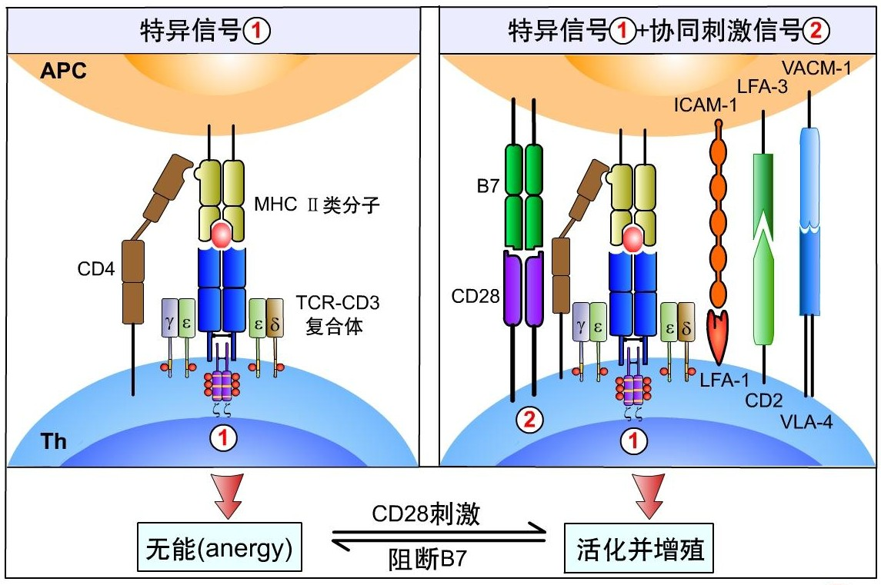
第二节 T细胞识别抗原及其活化、增殖和分化
（二）T细胞活化、增值和分化
APC向初始T细胞提供活化和分化信号

Slide 21
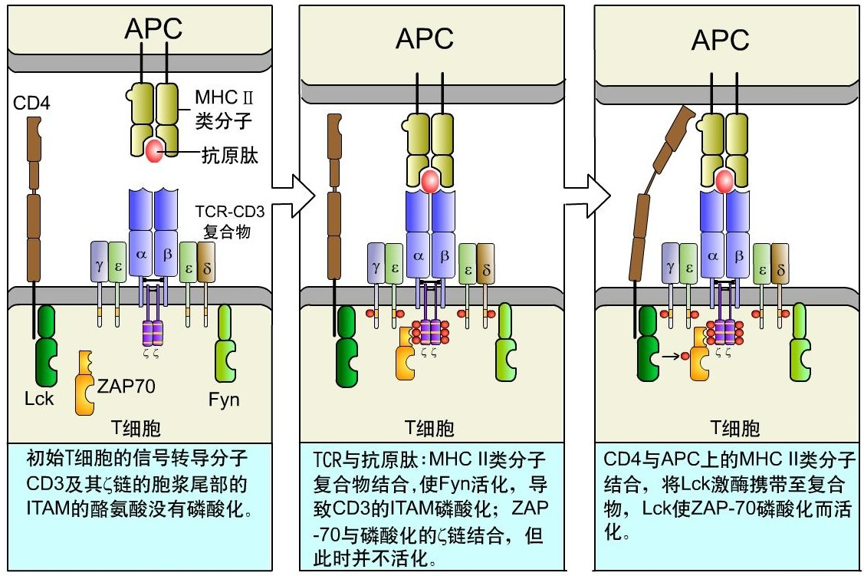
第二节 T细胞识别抗原及其活化、增殖和分化
（二）T细胞活化、增值和分化
T细胞激活的第一信号及传导

Slide 22
第二节 T细胞识别抗原及其活化、增殖和分化
（二）T细胞活化、增值和分化
T细胞活化的信号转导途径
CD4⁺ effector T cells form one mature synapse with B cells within 5–30 minutes after initial cell contact.

Slide 23
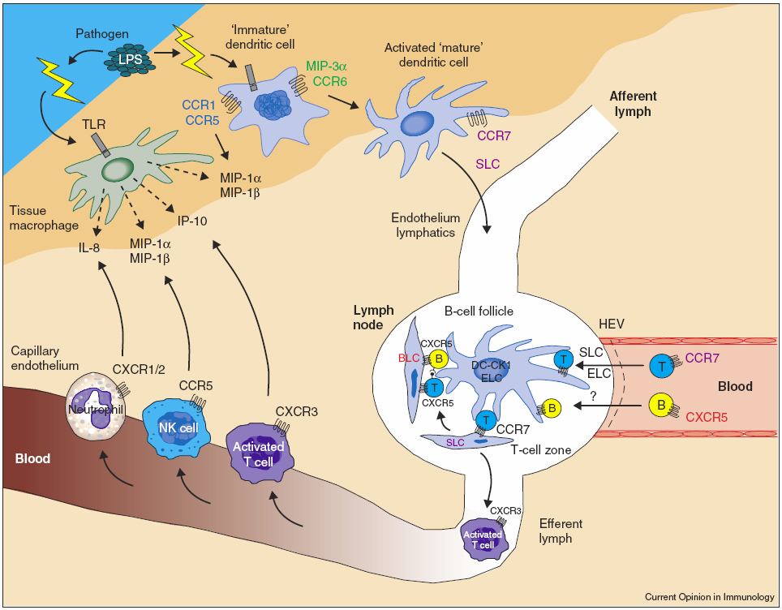
第二节 T细胞识别抗原及其活化、增殖和分化
（二）T细胞活化、增值和分化
抗原特异性T细胞克隆性增殖和分化
被活化的T细胞迅速进入细胞周期，通过有丝分裂而大量增殖，并进一步分化，成为效应细胞，然后离开淋巴器官随血液循环到达特异性抗原聚集部位。

Slide 24
第二节 T细胞识别抗原及其活化、增殖和分化
（二）T细胞活化、增值和分化
T细胞活化信号启动的靶基因
原癌基因、CK基因、CKR基因、分化抗原基因、MHC基因、（IL-2、IL-2R基因）

Slide 25
第二节 T细胞识别抗原及其活化、增殖和分化
（二）T细胞活化、增值和分化
抗原特异性T细胞克隆性增殖和分化
CD4⁺T细胞的增殖分化
IL-12等细胞因子可促进Th0细胞向Th1细胞极化；
IL-4等细胞因子可促进Th0细胞向Th2细胞极化。
Th0细胞的极化方向决定机体免疫应答的类型，
Th1细胞主要介导细胞免疫应答，
Th2细胞主要介导体液免疫应答。

Slide 26
第二节 T细胞识别抗原及其活化、增殖和分化
（二）T细胞活化、增值和分化
抗原特异性T细胞克隆性增殖和分化
CD8⁺细胞的增殖分化
Th细胞非依赖性：主要是指高表达协同刺激分子的病毒感染DC，可无需Th细胞辅助而直接刺激CD8⁺T细胞合成IL-2，促使CD8⁺T细胞自身增殖并分化为细胞毒T细胞。
Th细胞依赖性：CD8⁺T细胞作用的靶细胞一般低表达或不表达协同刺激分子，不能有效激活初始CD8⁺T细胞，而需要APC和CD4⁺T细胞的辅助。

Slide 27
第二节 T细胞识别抗原及其活化、增殖和分化
（二）T细胞活化、增值和分化
抗原特异性T细胞克隆性增殖和分化
CD8⁺细胞的增殖分化
病毒抗原、肿瘤抗原、同种异体MHC抗原从宿主细胞表面脱落，以可溶性抗原的形式被APC摄取，并在细胞内分别与MHC-Ⅰ类分子或MHC-Ⅱ类分子结合形成复合物，表达于APC细胞表面。
交叉递呈(cross-presentation)
CD8 T cells
Target cells
Ag
pAPC/MHC I-peptide

Slide 28
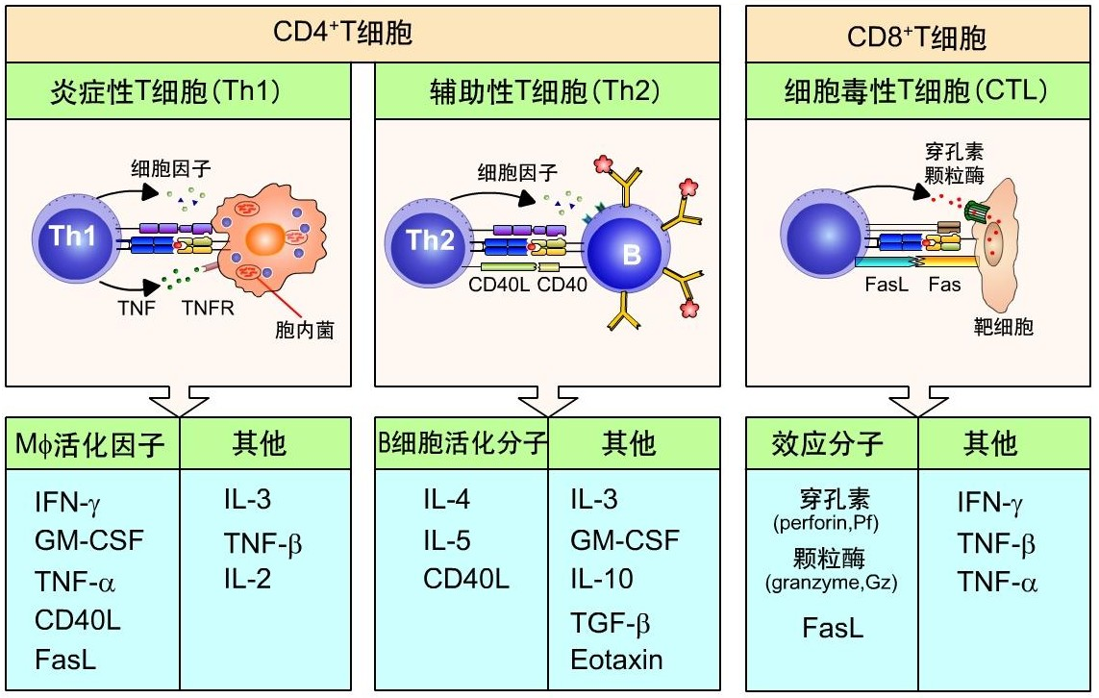
第二节 T细胞识别抗原及其活化、增殖和分化
（二）T细胞活化、增值和分化

Slide 29
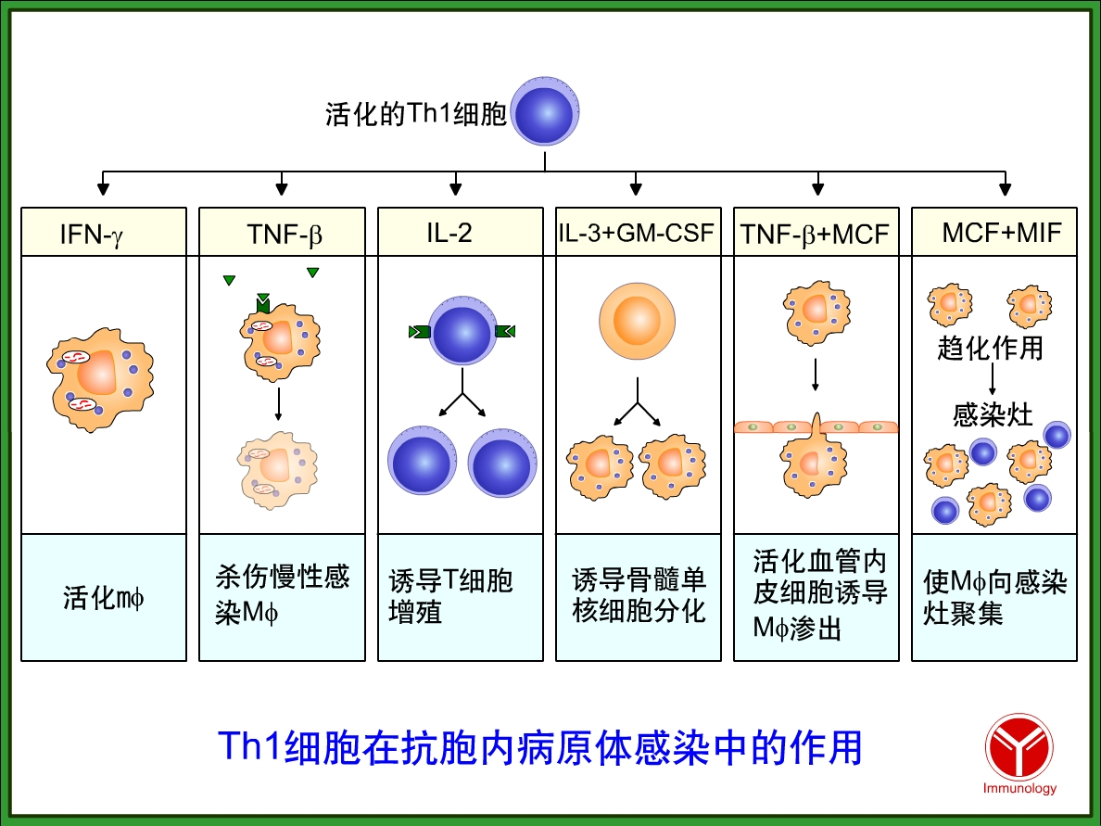
第三节 T细胞生物学功能及机制
（一）Th1细胞的生物学活性

Slide 30
第三节 T细胞生物学功能及机制
（一）Th1细胞的生物学活性
CD4+Th1细胞的效应机制：主要是通过释放的三种细胞因子来实现
IL-2：可促进CD8⁺Tc细胞增殖分化为致敏Tc细胞；促进CD4⁺T_{H}1细胞合成分泌IL-2、TNF-β和IFN-γ等效应性细胞因子，经正反馈机制而扩大免疫效应。
TNF-β：促进血管内皮细胞表达黏附分子和趋化因子，诱导血液中的中性粒细胞、淋巴细胞和单核细胞等向炎症局部迁移并发生慢性炎症反应；激活中性粒细胞并增强其吞噬杀菌能力；导致局部组织发生损伤和坏死。
IFN-γ：促进APC表达MHC-II类分子以使其抗原呈递作用增强；活化Mϕ，增强其吞噬和胞内杀伤能力，使之获得杀伤肿瘤细胞的能力；促进Mϕ产生多种细胞因子（IL-1,2,6等）和炎性介质（PEG等）来调节免疫效应；活化NK细胞，增强杀瘤和抗病毒作用，提高机体的免疫监视机能。

Slide 31
第三节 T细胞生物学功能及机制
（二）Th2细胞的生物学活性
辅助体液免疫应答 Th2细胞通过产生IL-4、IL-5、IL-10、IL-13等细胞因子，协助和促进B细胞的增殖和分化为浆细胞，产生抗体。
参与超敏反应性炎症 Th2细胞分泌的细胞因子可激活肥大细胞、嗜碱性粒细胞和嗜酸性粒细胞，参与超敏反应和抗寄生虫感染。

Slide 32
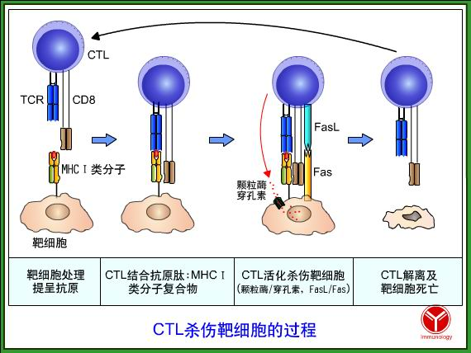
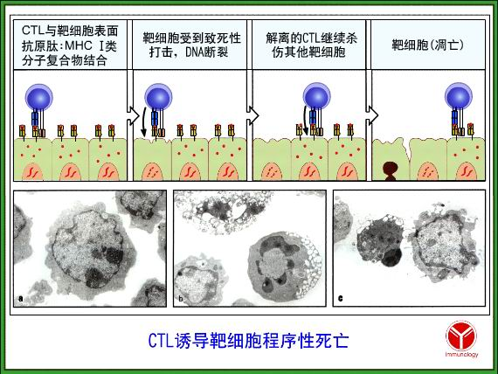
第三节 T细胞生物学功能及机制
（三）CTL细胞效应

Slide 33
第三节 T细胞生物学功能及机制
（三）CTL细胞效应
致敏CTL的效应机制：
1.穿孔素(Perforin)：在Ca⁺⁺参与下可以插入靶细胞膜内形成管状孔道（类似于补体的攻膜复合物结构），最后导致细胞渗透压改变，水分子和Ca²⁺入胞、K⁺和蛋白大分子出胞，细胞死亡。
2.丝氨酸蛋白酶：即颗粒酶类，由Tc释放并经穿孔素通道进入靶细胞内，通过激活靶细胞内的内切酶系统使后者DNA断裂，细胞发生凋亡。
3.Fas-FasL介导的凋亡：活化Tc可高表达FasL，在Tc同靶细胞结合时可释出FasL同靶细胞表面的Fas分子结合，进一步启动凋亡信号通路，导致靶细胞的凋亡。

Slide 34
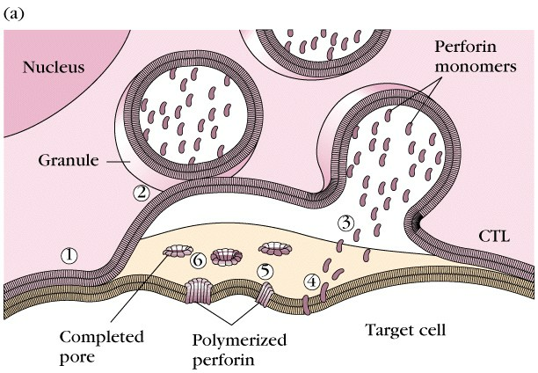
第三节 T细胞生物学功能及机制
（三）CTL细胞效应

Slide 35
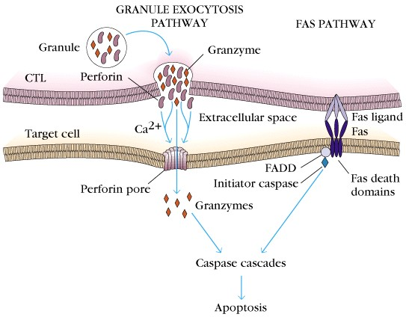
第三节 T细胞生物学功能及机制
（三）CTL细胞效应

Slide 36
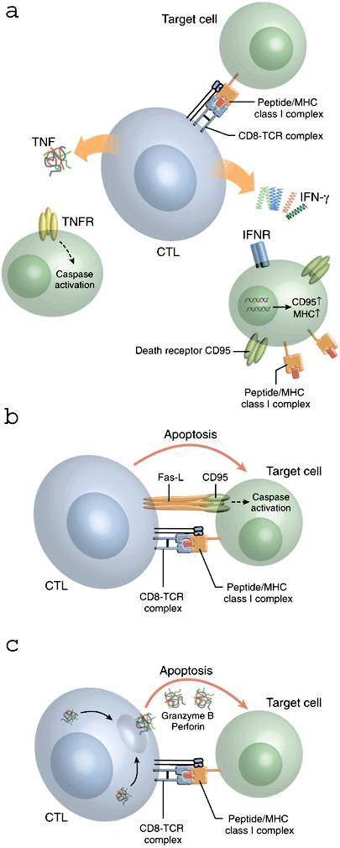
第三节 T细胞生物学功能及机制
（三）CTL细胞效应

Slide 37
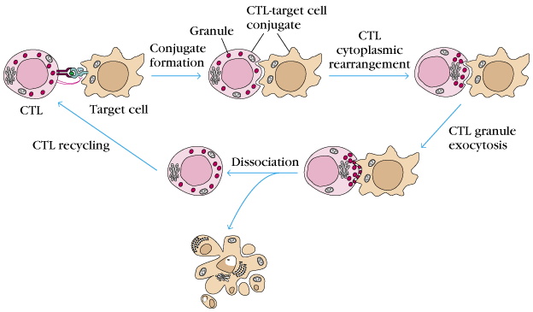
第三节 T细胞生物学功能及机制
（三）CTL细胞效应

Slide 38
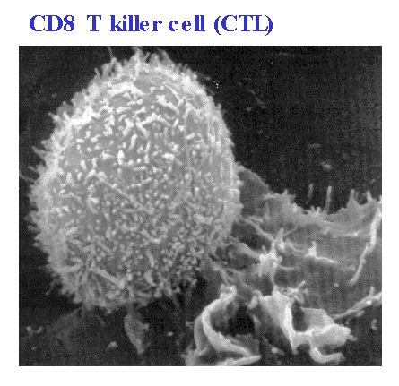
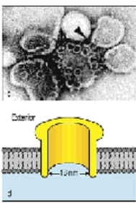
第三节 T细胞生物学功能及机制
（三）CTL细胞效应
Perforin :
creates a hole in the target membrane
Dead target cell

Slide 39
第三节 T细胞生物学功能及机制
（三）CTL细胞效应
致敏Tc细胞的功能特征：
只能杀伤携带有特异性抗原的靶细胞或微生物；
杀伤靶细胞时受MHC-I类分子的限制；
Tc细胞在分化为致敏Tc时有部分细胞可以成为记忆性Tc细胞，参与再次应答时的细胞免疫反应；
致敏Tc细胞在杀伤靶细胞后，可以继续杀伤带有相应抗原的其它靶细胞，即Tc细胞的再循环。

Slide 40
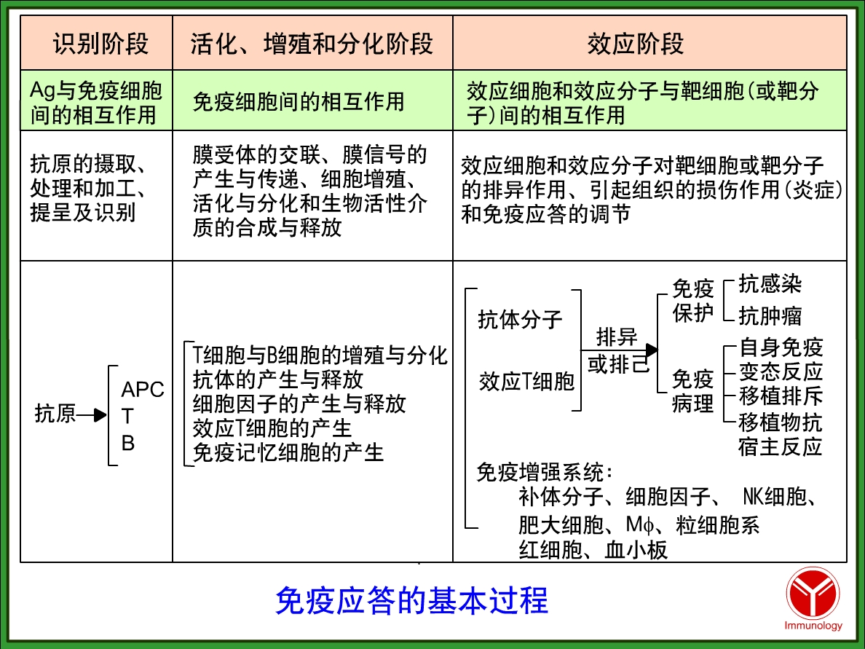
第三节 T细胞生物学功能及机制
细胞免疫应答—基本过程

Slide 41
第三节 T细胞生物学功能及机制
（四） T细胞介导细胞免疫应答的生物学意义
抗感染 胞内感染的病原体
抗肿瘤 Tc细胞作用
免疫损伤 参与DTH、移植排斥反应、自身免疫病

